Slide 1

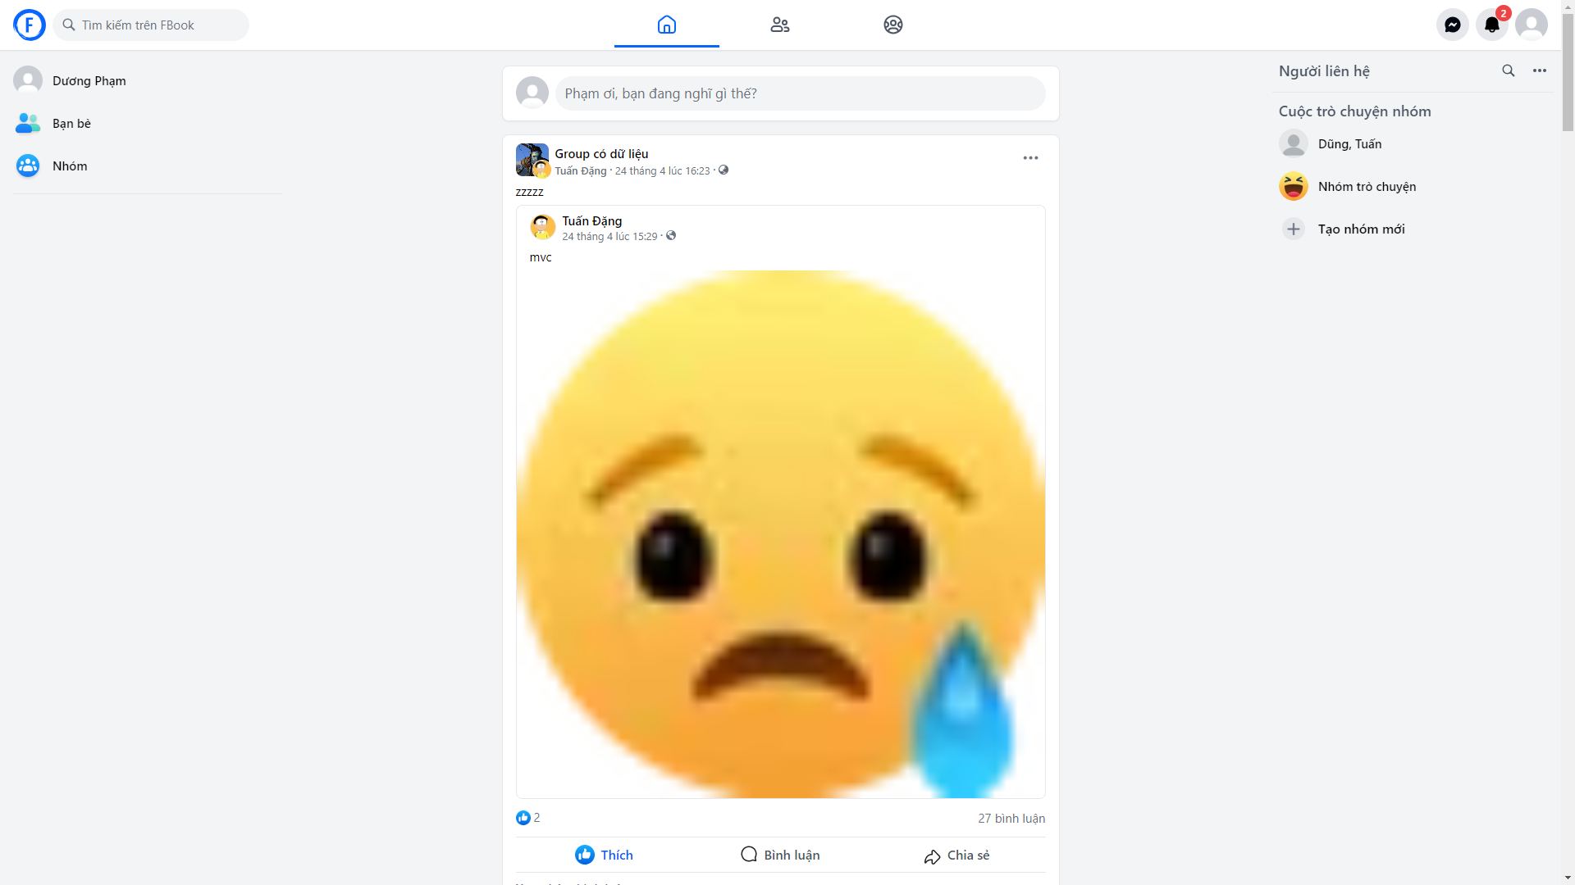
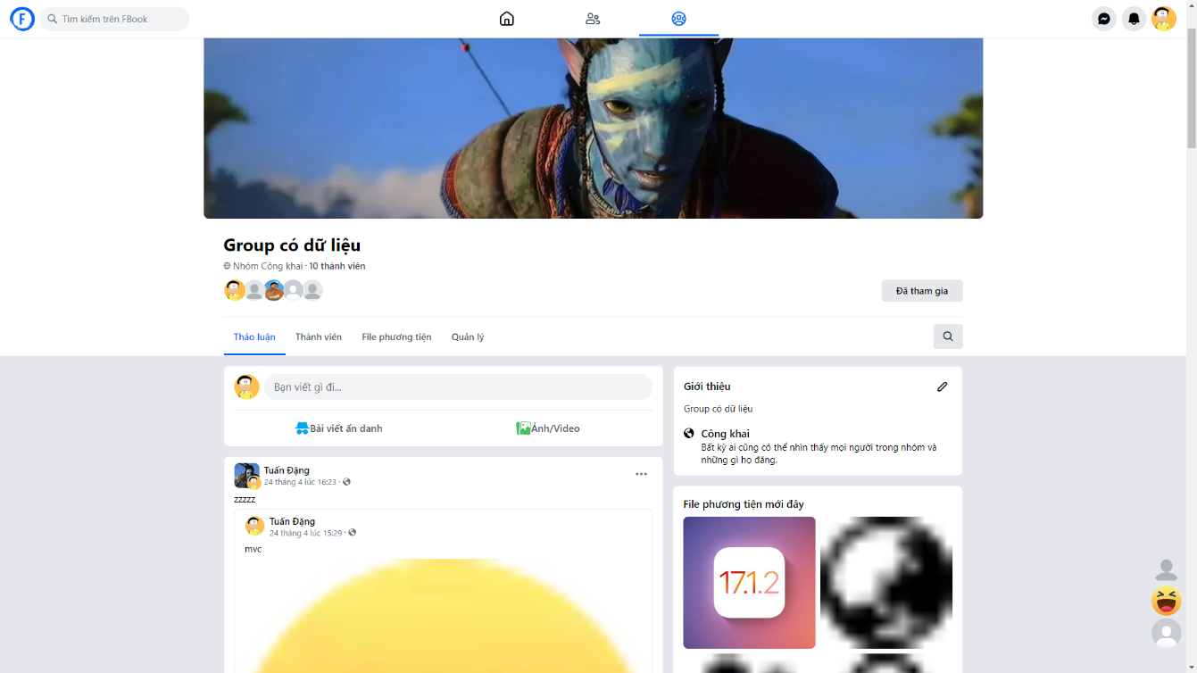
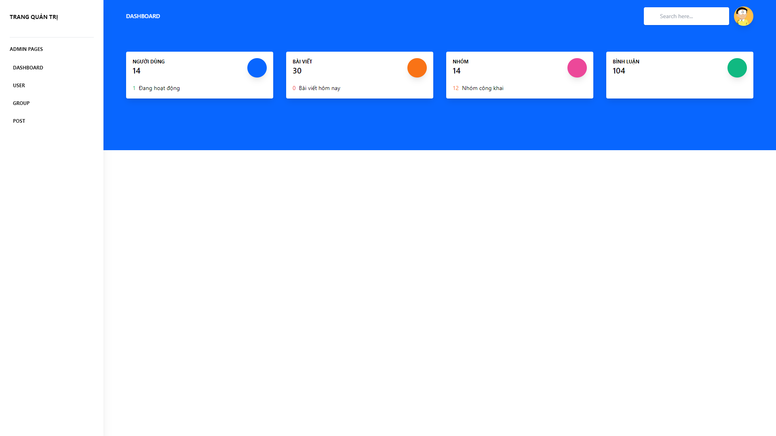
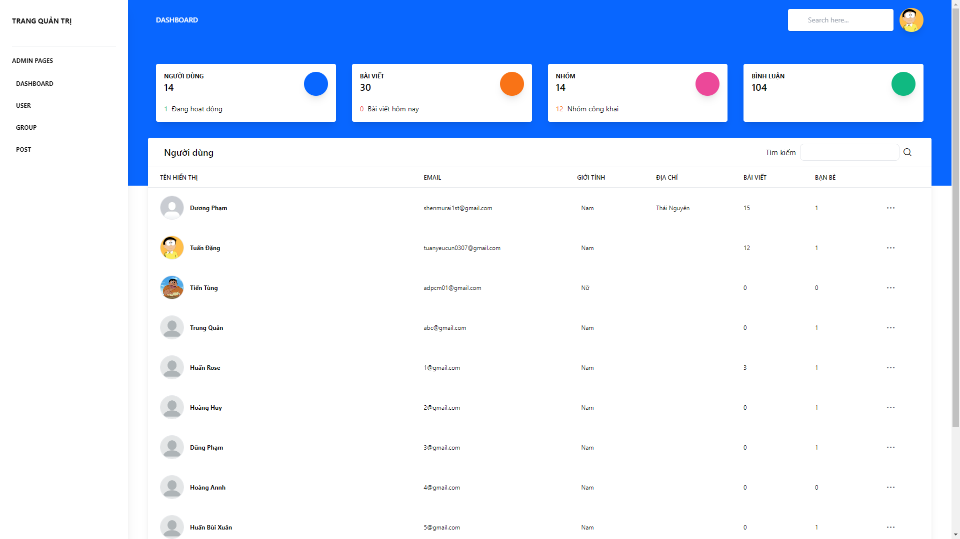
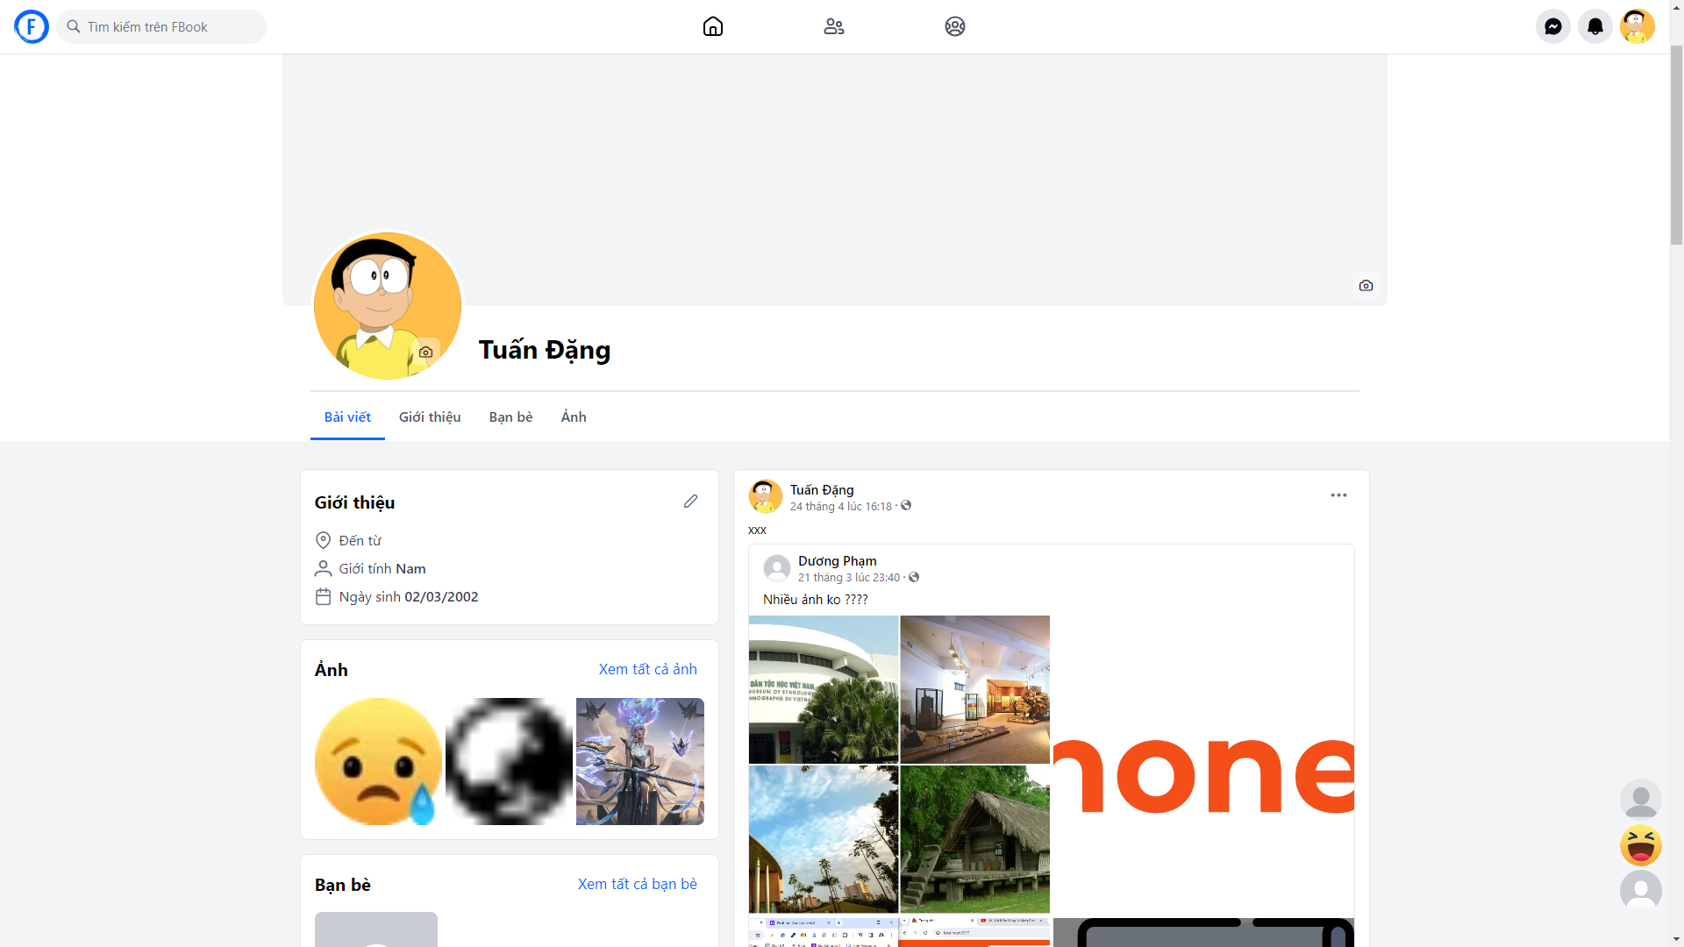
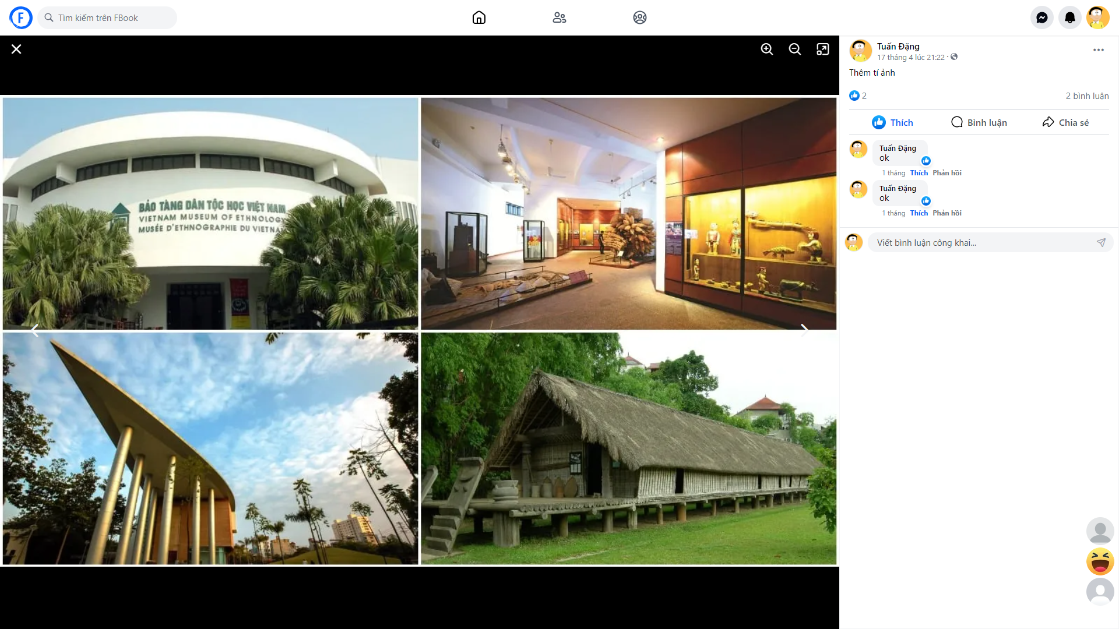


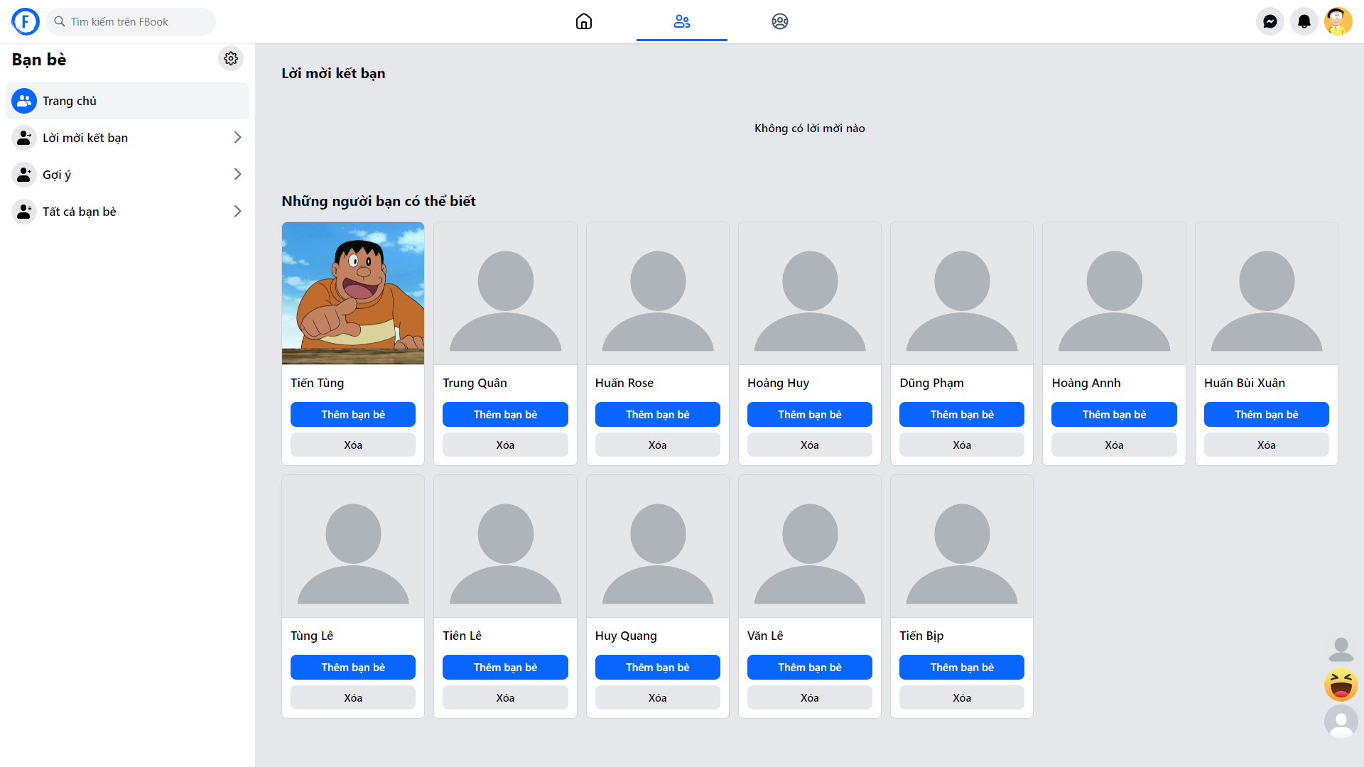
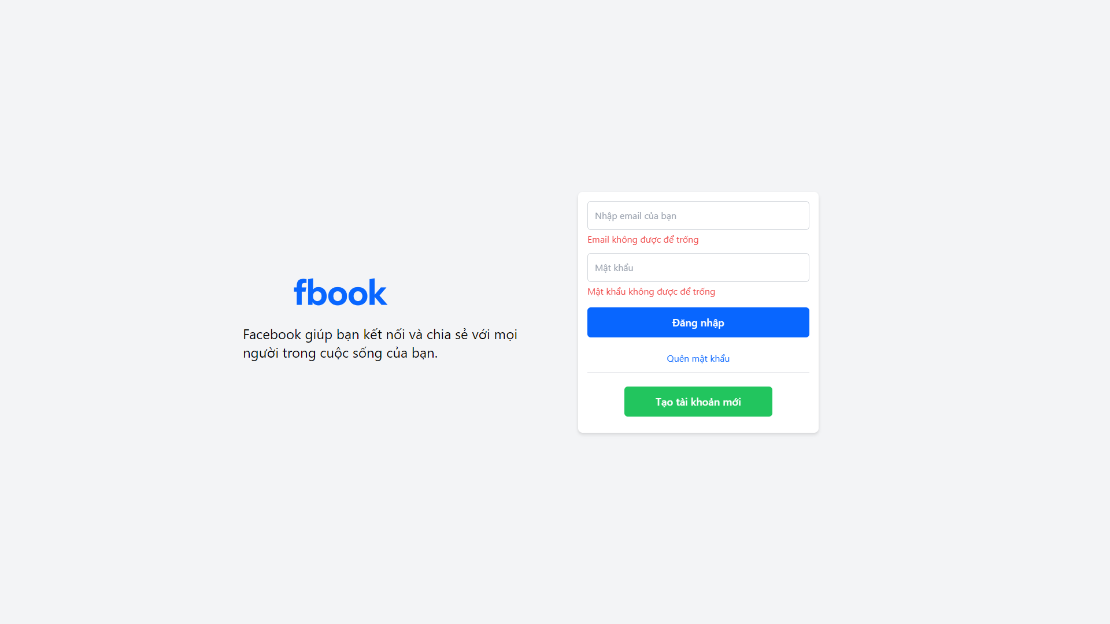
XÂY DỰNG WEBSITE MẠNG XÃ HỘI FBOOK BẰNG
ASP.NET VÀ VUEJS Phạm Ánh Dương Đại học Công Nghiệp Hà Nội
TỔNG QUAN VỀ ĐỀ TÀI
Đề tài sử dụng ASP.NET và VueJS nhằm tạo ra một nền tảng mạng xã hội hiện đại cho phép người dùng đăng ký tài khoản, tạo hồ sơ cá nhân, đăng tải nội dung (văn bản, hình ảnh, video), tương tác với những người dùng khác thông qua các tính năng như bình luận, thích, chia sẻ. Nền tảng này sẽ cung cấp một môi trường trực tuyến để kết nối và giao lưu.
CÔNG NGHỆ SỬ DỤNG
Phía máy chủ, dự án sử dụng ASP.NET Core API để xây dựng các API RESTful, quản lý logic nghiệp vụ và kết nối với cơ sở dữ liệu SQL Server - một RDBMS mạnh mẽ, đáng tin cậy của Microsoft. Phía giao diện người dùng, Vue.js được sử dụng để xây dựng ứng dụng web đơn trang hiện đại. TailwindCSS giúp tạo giao diện tùy biến cao với các lớp CSS tiện lợi kết hợp với PrimeVue cung cấp nhiều thành phần giao diện sẵn có, tăng tốc độ phát triển.
GIAO DIỆN QUẢN TRỊ
GIAO DIỆN NGƯỜI DÙNG
KẾT LUẬN
Qua quá trình nghiên cứu và thực hiện đề tài, em đã học hỏi được nhiều kinh nghiệm:
Kỹ năng xây dựng API RESTful sử dụng ASP.NET Core API.
Áp dụng các khái niệm như Dependency Injection, Middleware, và các mẫu thiết kế khác.
Làm việc với Router để quản lý điều hướng trong ứng dụng.
Tích hợp Vue.js với các thư viện phổ biến như Tailwind CSS, PrimeVue, Axios,... cho việc xây dựng ứng dụng.
Hiểu rõ mô hình client-server và cách giao tiếp giữa frontend (Vue.js) và backend (ASP.NET).
Làm việc với cơ sở dữ liệu và thiết kế lược đồ dữ liệu phù hợp.

